Slide 1
Institute of Applied Psychology
Komplexní dotazník osobnosti CSMI
27-10-2015 Marika Řežábková, Lucie Šetková

Slide 2
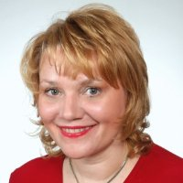
Úvod
Výběr Team Leadera - nabídka
Nabídka
CSMI
Naše postřehy
Závěr
Webové stránky
Odpovědné osoby
Pro AC doporučuji využít test komplexní psychologický osobnosti CSMI. Test je v češtině, splňuje veškeré psychometrické parametry, je uzpůsoben české populaci, využíván již 4 roky a testováním prošly již desítky tisíc lidí. Výsledkem testované osoby v testu osobnosti CSMI je její psychologický profil (jak bude reagovat v běžných a také v extrémních situacích, jak bude zvládat překážky, komplikace, konflikty, výzvy, atd.).
PhDr. Lucie Baronová
27-10-2015 Marika Řežábková, Lucie Šetková
Notes:
M
- Paní Baronová se prohlašuje za psycholožku, ale není to dohledatelné, v zaslaném životopisu má napsáno že získala doktorát na FF, ale není z čeho.
Z hlediska kvality nepodstatné informace, že je 4 roky užíván (navíc to není moc dlouho), že testováním prošlo desítky tisíc lidí
V souladu s kompetenčním modelem – je těžké aby se při 25 škálách něco nepřekrývalo s naším kompetenčním modelem
Kvalitně odhaluje lživost je zřejmě založeno jen na nějakém rozptylu odpovědí, navíc odpovědi Ano – Ne jsou poměrně citlivé na přetvařování
ZV může podat i HR BP, přičemž ale ten není nijak proškolen!

Slide 3
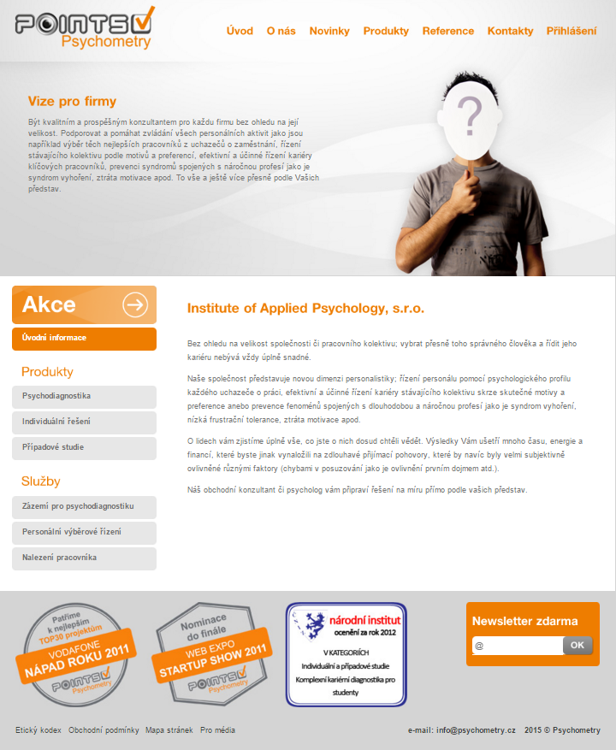
Úvod
Institute of Applied Psychology
Nabídka
CSMI
Naše postřehy
Závěr
Webové stránky
Odpovědné osoby
„Jsme profesionální psychologická společnost, která se specializuje na výzkum a vývoj psychodiagnostických metod pro oblast psychologie práce, organizace a řízení. Disponujeme metodami, kterými bylo testováno několik set tisíc lidí z 38 zemí. Máme normy pro 28 oblastí činnosti a necelých 400 profesí.“
27-10-2015 Marika Řežábková, Lucie Šetková
Notes:
L
-nápad roku (do TOP 30 z 97)
-nominace do finále WEB EXPO (3 finalisti, co znamená nominace?)
Nenalezeno ocenění národního institutu, ani jaký insitut to mohl být (pro další vzdělávání / dětí a mládeže / pro děti a rodinu (ČNIZ není na webu)

Slide 4
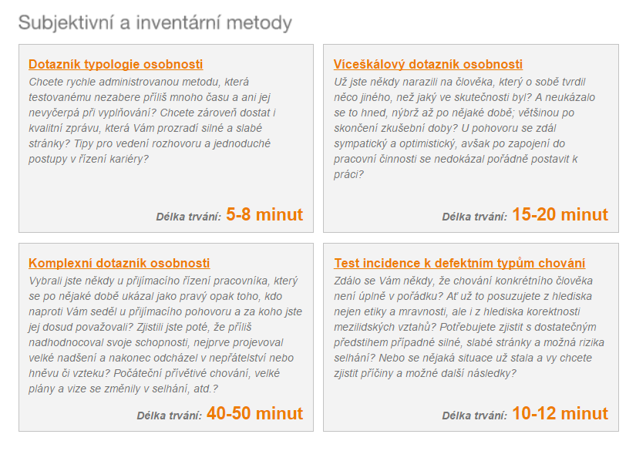
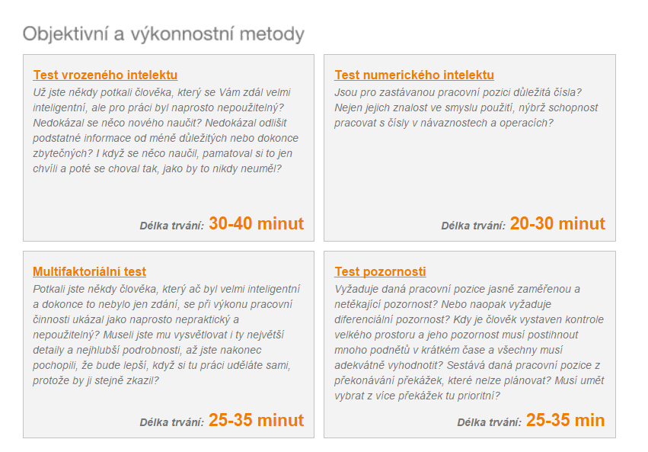
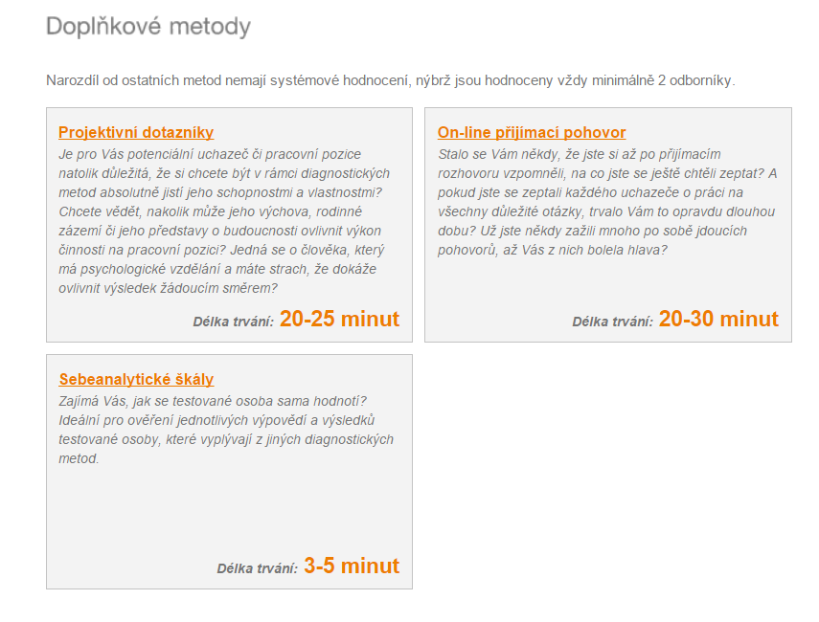
Úvod
Portfolio psychodiagnostiky
Nabídka
CSMI
Naše postřehy
Závěr
Webové stránky
Odpovědné osoby
27-10-2015 Marika Řežábková, Lucie Šetková
Notes:
M
-všechno asi jimi vytvořeno

Slide 5
Úvod
Institute of Applied Psychology
Nabídka
CSMI
Naše postřehy
Závěr
Webové stránky
Odpovědné osoby
Vedení společnosti: Dagmar Pacher
Institute of Applied Psychology
R-P farmaceutická firma
Ashley University (2011-2014, Mezinárodní obchod, Mgr.)
Psychodiagnostické oddělení: Mgr. Daniel Kettner
MUNI (2005-2010, Psychologie, Mgr.)
https://www.youtube.com/watch?v=QkLOhnQPZW0
27-10-2015 Marika Řežábková, Lucie Šetková
Notes:
L
- Pacher - Farmaceutickou společnost R-P jsme nenašli
- Ashley University je online univerzita, nemá platné akreditace, je o ni článek jak získat fake diplom
Kettner už ve společnosti nepracuje více než rok, přesto je na stránkách uveden (nyní obchodní ředitel – RomiLL – průmyslová zařízení pro mikrovlnný ohřev)

Slide 6
Úvod
CSMI
Nabídka
CSMI
Naše postřehy
Závěr
Webové stránky
Odpovědné osoby
477 položek Ano-Ne
40-50 minut, online
Výsledná zpráva 23 stran
Celkem 25 škál
citlivost, dominance, empatie, kreativita, loajalita, morální integrita, angažovanost, internalita, soutěživost, kompenzace…
Každá ze škál představuje reálný psychologický profil vzhledem k:
běžným situacím a stavům,
extrémním (pozitivním i negativním) situacím,
modelovým situacím a stavům (zaměřuje hodnocení k tomu, s čím může testovaná osoba přijít do styku)
Roční balíček 4 metod 65 000 Kč bez DPH / 13 metod 85 000 Kč bez DPH
27-10-2015 Marika Řežábková, Lucie Šetková
Notes:
M
- S testem může pracovat osoba, která je jimi proškolená, tzn. Koupí si roční balíček a absolvuje jednorázové školení

Slide 7
Úvod
Standardizace CSMI
Nabídka
CSMI
Naše postřehy
Závěr
Webové stránky
Odpovědné osoby
- Maximální reliabilita testové metody je 0,96. - N0 = 120 probandů N1 = 420 probandů - Cronbach-alfa = 0,924 - Split-half= N1=0,92; N2=0,91
- žádné publikované výzkumy
27-10-2015 Marika Řežábková, Lucie Šetková
Notes:
L
„Na internetu se nám nepovedlo najít žádné publikované výzkumy“
Vlastní výtvor Institute of Applied psychology, nenašli jsme žádné publikované výzkumy, ani zmínky na internetu

Slide 8
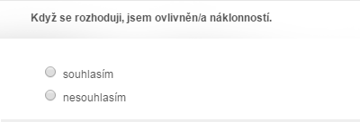
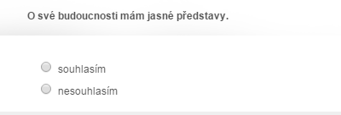
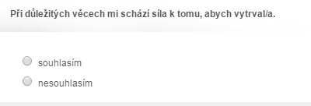
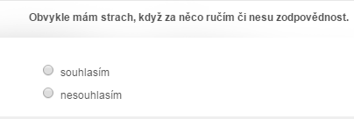
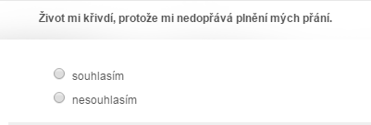
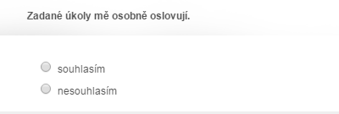
Ukázková zpráva
Nabídka
CSMI
Naše postřehy
Závěr
Webové stránky
Odpovědné osoby
27-10-2015 Marika Řežábková, Lucie Šetková
Notes:
M

Slide 9
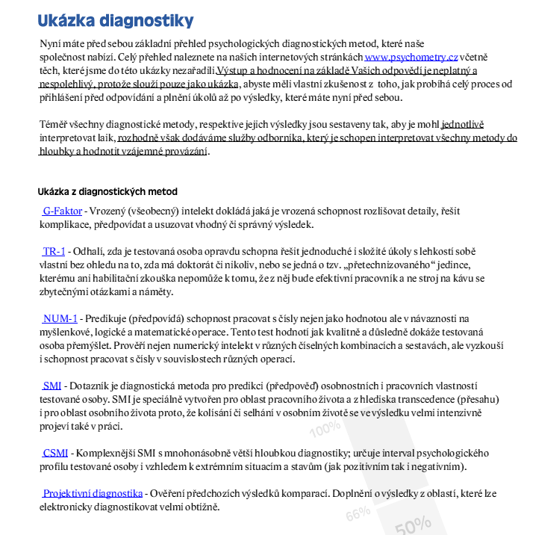
Nabídka
CSMI
Naše postřehy
Závěr
Webové stránky
Odpovědné osoby
27-10-2015 Marika Řežábková, Lucie Šetková
Notes:
M

Slide 10
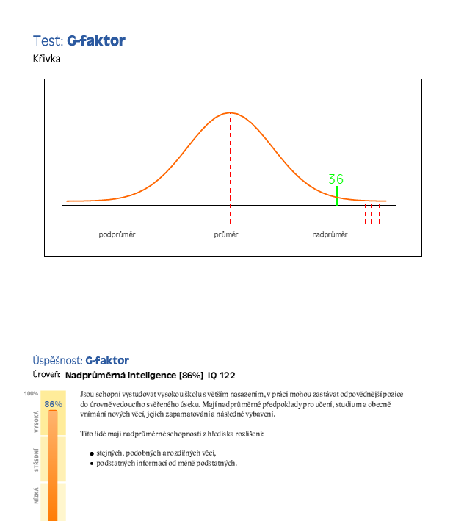
Nabídka
CSMI
Naše postřehy
Závěr
Webové stránky
Odpovědné osoby
27-10-2015 Marika Řežábková, Lucie Šetková

Slide 11
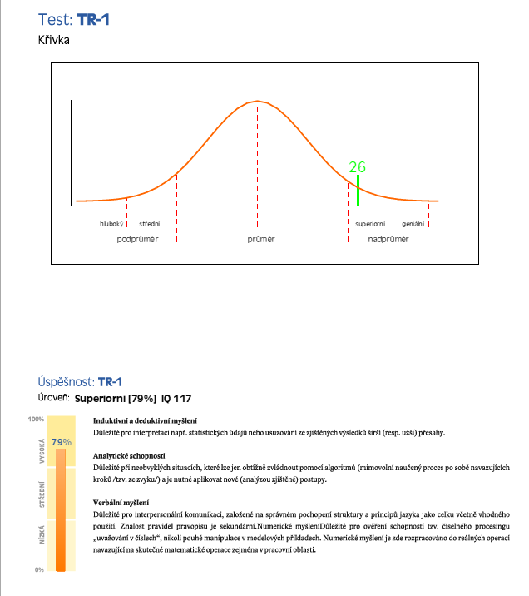
Nabídka
CSMI
Naše postřehy
Závěr
Webové stránky
Odpovědné osoby
27-10-2015 Marika Řežábková, Lucie Šetková

Slide 12
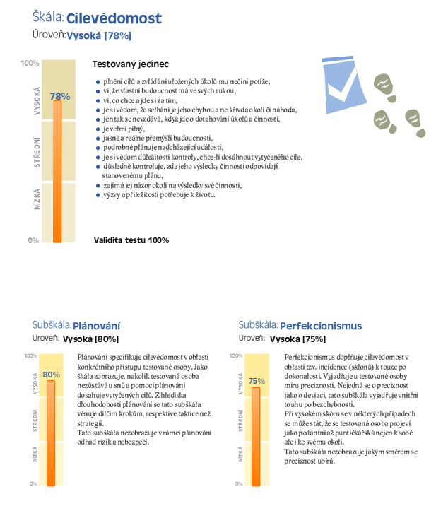
Nabídka
CSMI
Naše postřehy
Závěr
Webové stránky
Odpovědné osoby
27-10-2015 Marika Řežábková, Lucie Šetková

Slide 13
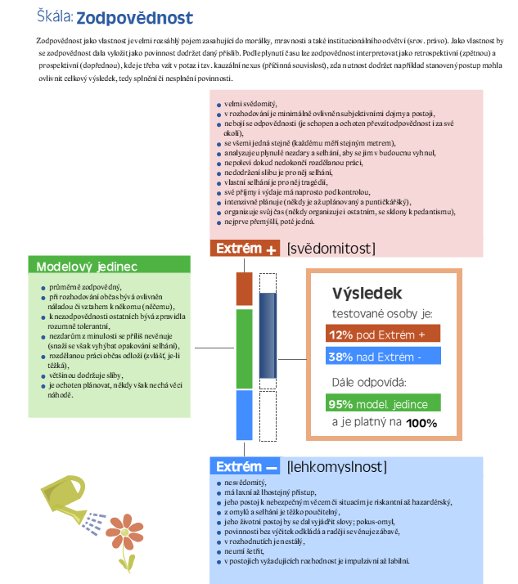
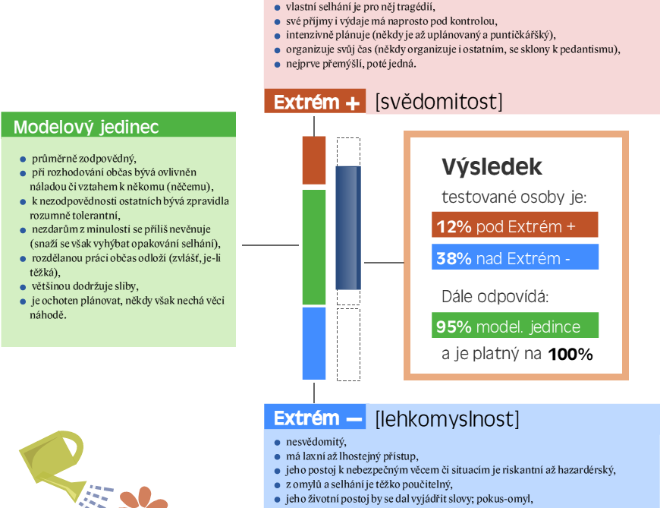
Nabídka
CSMI
Naše postřehy
Závěr
Webové stránky
Odpovědné osoby
27-10-2015 Marika Řežábková, Lucie Šetková
Notes:
M

Slide 14
Nabídka
CSMI
Naše postřehy
Závěr
Webové stránky
Odpovědné osoby
Vaše hodnocení?
27-10-2015 Marika Řežábková, Lucie Šetková
Notes:
L (M zapsat na tabuli)
„Takže takto nějaké objektivní informace od nás, a ještě než Vám řekneme naše hodnocení, by nás zajímalo, jak na to pohlížíte vy. Kam byste ho zařadili na tu stupnici 1-5? Kdo na 1? …“

Slide 15
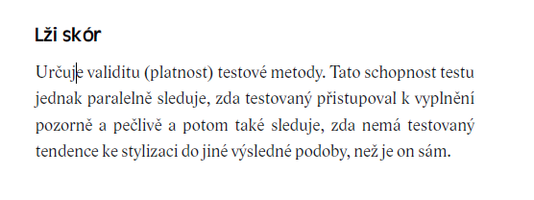
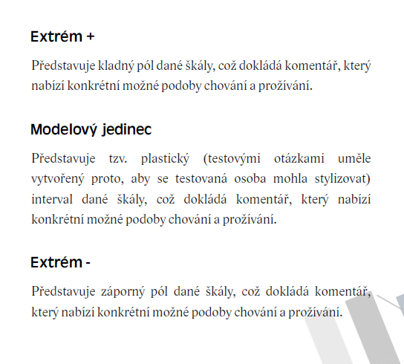
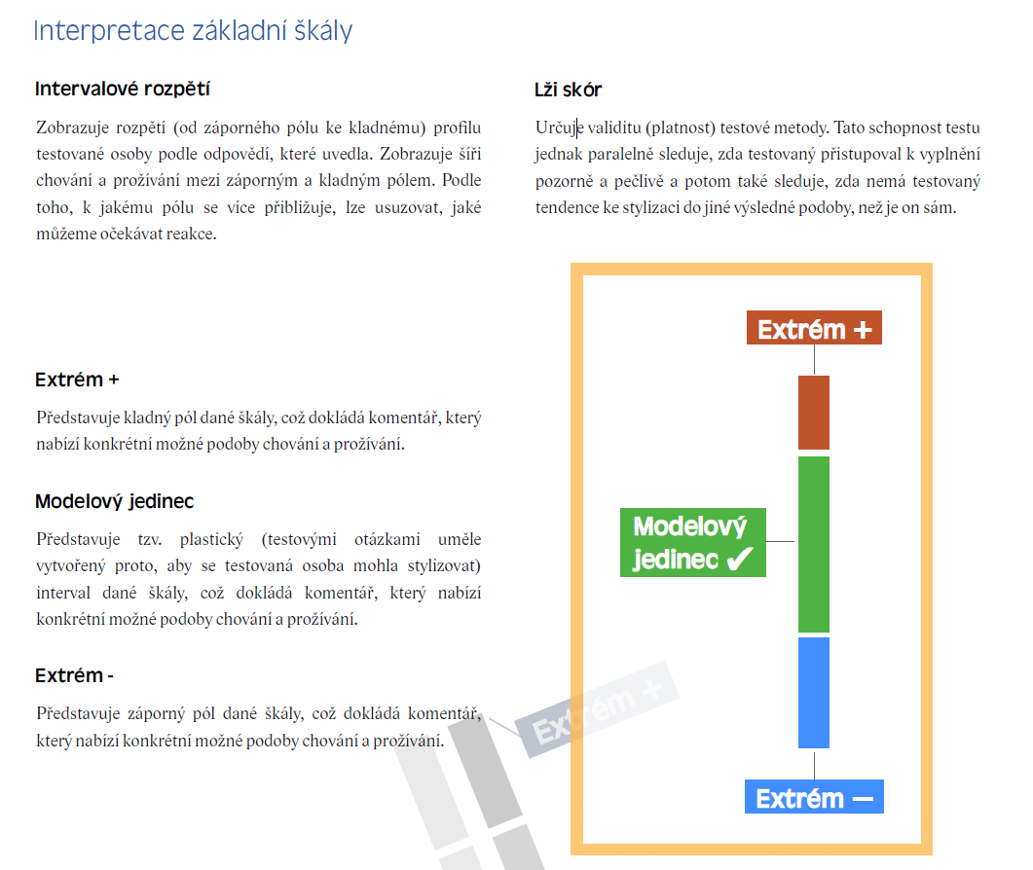
Úvod
Výsledná zpráva CSMI
Nabídka
CSMI
Naše postřehy
Závěr
Webové stránky
Odpovědné osoby
27-10-2015 Marika Řežábková, Lucie Šetková
Notes:
L

Slide 16
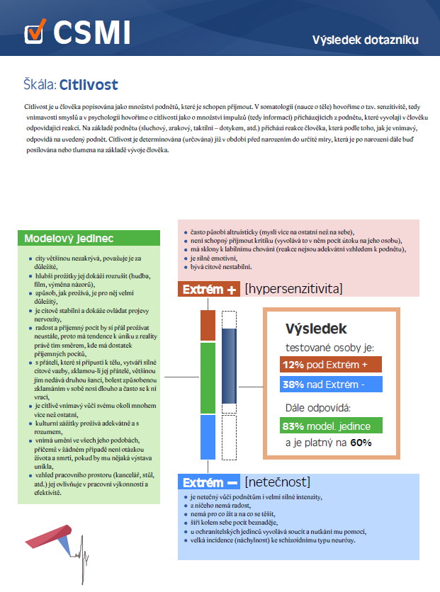
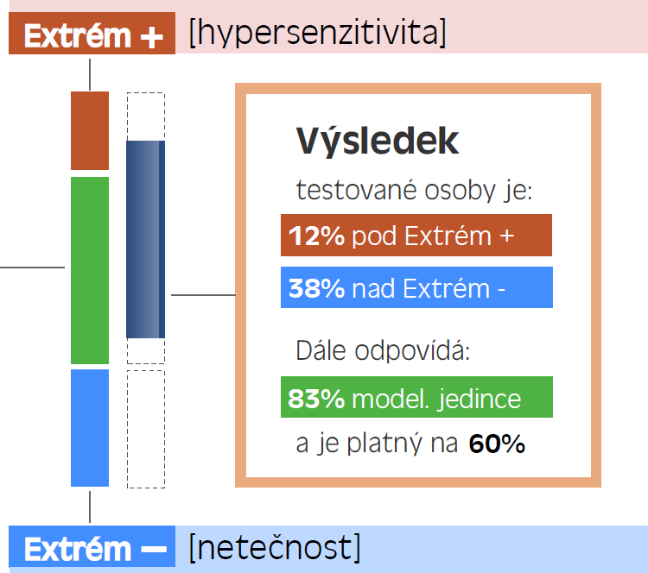
Úvod
Notes:
M

Slide 17
Úvod
Nabídka
CSMI
Naše postřehy
Závěr
Webové stránky
Odpovědné osoby
Pro
Proti
Grafické zpracování
Umění „prodat se“
I přes reliabilitu 0,96 výsledky platné na 20 % , podle nás spíš cca 0 % ☺
477 otázek ano-ne změří všechno
Neodpovídající škály, nesmyslné konstrukty rysů osobnosti
Podivné vyhodnocení výsledků (modelový jedinec)
27-10-2015 Marika Řežábková, Lucie Šetková
Notes:
L
+ pro pobavení Vtipné články – Novinky ze světa psychologie http://points.psychometry.cz/informace/view/124 (Muži sex a fotbal: „Většina mužů vůbec nechápe že ženy nenávidí monotónnost a vždy se řídí pravidlem Pokud to není rozbité, nespravuj to.“) (I mozek potřebuje dovolenou, aby lépe pracoval: „Zatímco těm několika geniálním jedincům mozkové buňky slouží jaksi z vlastní vůle, my ostatní musíme často pracně hledat, čím bychom je probudili z letargie.“)
Radí abyste děti netahali k psychologovi pokud třeba potřebuje pomoct s rozhodováním o kariéře, že jse lepší aby nebylo stresované tím že mu řeknete že jde k psychologovi, ho nechat vyplnit jejich test v klidu doma. X Pokud i přesto budete stát o následnou konzultaci, psychologické interview Vám rádi zajistíme.

Slide 18
Úvod
Závěr
Nabídka
CSMI
Naše postřehy
Závěr
Webové stránky
Odpovědné osoby
27-10-2015 Marika Řežábková, Lucie Šetková
Notes:
M
Velmi hezky graficky zpracovaná pětka ☺

Slide 19
Děkujeme za pozornost!

